Slide 1
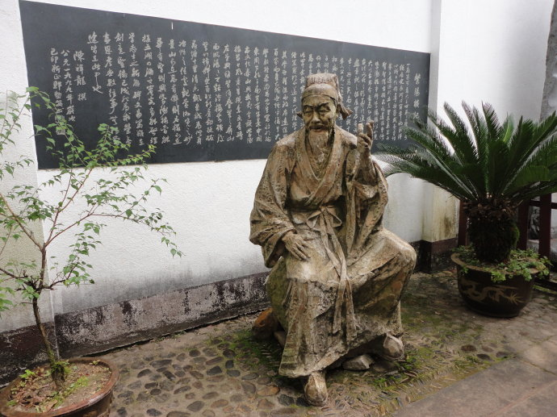
朱熹的经济思想

Slide 2
一、利济生民的生产思想
1、以农为本
提出“生民之本，足食为先”；
反对过度盘剥，主张实施仁政；
倡导“劝农”、“劝业”。

Slide 3
一、利济生民的生产思想
2、注重生产效能
主张善尽地利，发挥土地效能；
提倡因地制宜，多种经营；
强调田间管理，官员追责。

Slide 4
一、利济生民的生产思想
3、富民教民
提出“民富，则君不致独贫；
民贫，则君不能独富。”
主张“生民”“厚民”“扶民”“逸民”；
反对厚敛于民，提倡建“社仓”；
提倡“富而教之”，将教化与德政相结合，
让百姓“富而好礼”。

Slide 5

二、贫富有度的分配思想
1、以“道”和“仁”为标准
主张将财富的分配与“道义”和”仁爱”联系起来，以义制利。

Slide 6
二、贫富有度的分配思想
2、宁过于予民，不可过于取民。
主张“养民至厚，取民至薄”，“理财以养民为本”。

Slide 7
二、贫富有度的分配思想
3、均衡无贫
主张财富分配必须与等级、礼制、名分相符合，不可僭越等级制度所规定的原则和范围。

Slide 8
三、诚信不欺的交换思想
1、诚信观
“诚”有四层的涵义：一指真实不欺的品德。二指“诚”是本然存在的，是对客观必然性的概括。三指“诚”是道德本体。四把“诚”作为区分人品的标准。
“信”也有四层涵义：一指实在、不虚妄。二指信是实理，理是客观存在的，信也是客观存在的；三指表里如一、不虚伪，不作假；四指言 行一致。
朱熹认为：诚信是做人立德的根基，是人格修炼的起点。

Slide 9
三、诚信不欺的交换思想
2、童叟无欺
反对商人坑蒙拐骗、欺行霸市的行径。认为一个商人的成功不在于其辉煌的业绩多少，而在于这些业绩之中所体现的忠、孝、节、义的程度。

Slide 10
三、诚信不欺的交换思想
3、众和互利
认为市场的根本目的是要满足百姓的生活需要，反对把市场发展成为囤积居奇、牟取暴利的场所。“宁可失利，不可失义。”

Slide 11
三、诚信不欺的交换思想
4、追求公平
对物品的价格要准确定位，严厉打击哄抬物价，严格规范商品价格，创建“社仓制度”， “以丰年之有余，备荒年之不足。”以稳定物价。

Slide 12
四、黜奢崇俭的消费思想
1、以理制欲
认为国家富足在于务本而节用。积极倡导节用，认为追求奢侈是道德败坏的根源。提出节用的具体办法：削减赋税；减少军事开支和官员俸禄；为政者以身作则，带头节俭。

Slide 13
四、黜奢崇俭的消费思想
2、奢不违礼，俭不失中
主张将消费控制在一个合理的限度内，强调不同官阶等级的人，应严格按差等进行消费，绝对不允许僭越违礼。

Slide 14

朱熹经济思想的现实意义
1、有助于政治凝聚力不断强化。
2、有助于经济规范有序发展。
3、有助于社会风气进一步净化。

Slide 15
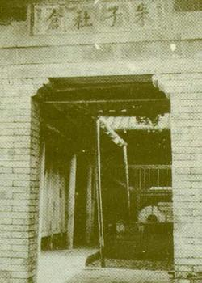
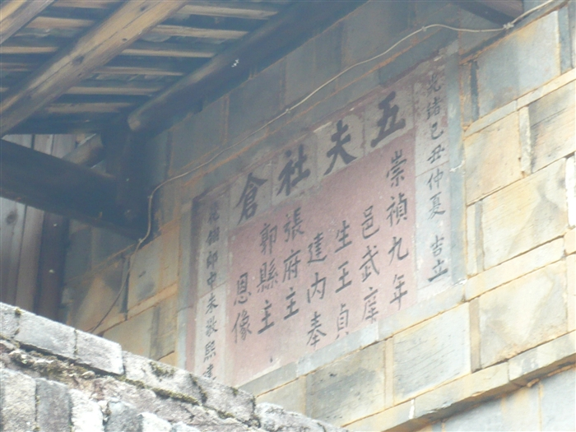

Slide 16
